Slide 1
DELOVNI DAN PP
PRIHAJA VELIKA NOČ – 10. 4. 2020

Slide 2
V petek, 10. 4. 2020, pred veliko nočjo, so učenci doma izvedli delovni dan in pomagali pri pripravi velikonočnih jedi.

Slide 3
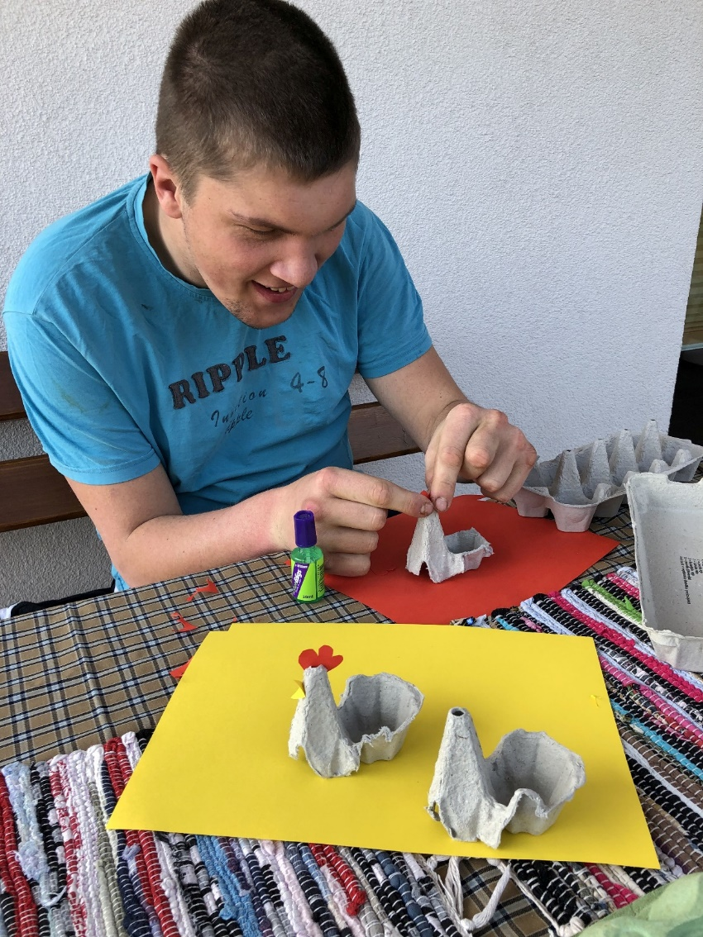
Priprava velikonočnih jajčk in dekoracije

Slide 4
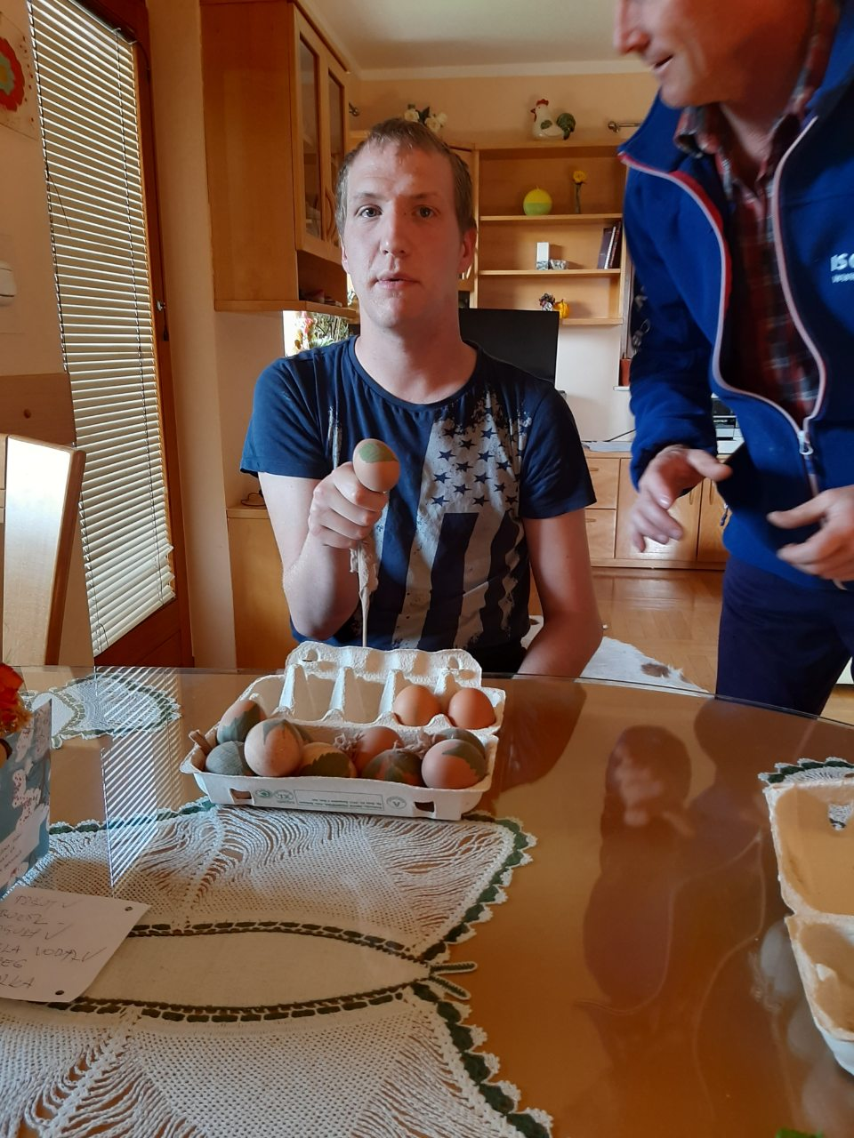

Slide 5
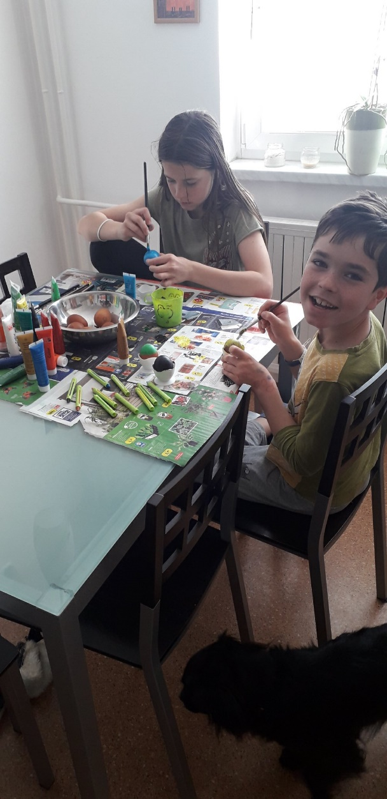

Slide 6
Potica bo …

Slide 7
Uživanje v cvetoči naravi

Slide 8
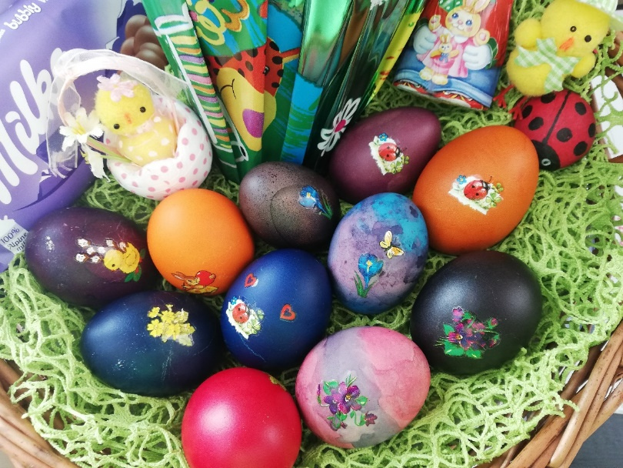
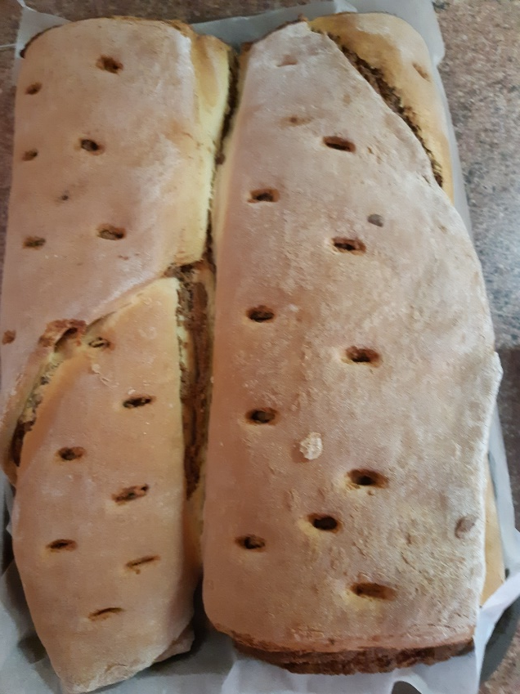
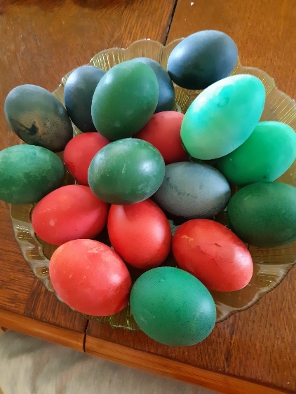
Nastale so dobrote, ki so hitro skopnele v lačne želodčke.

